Slide 1
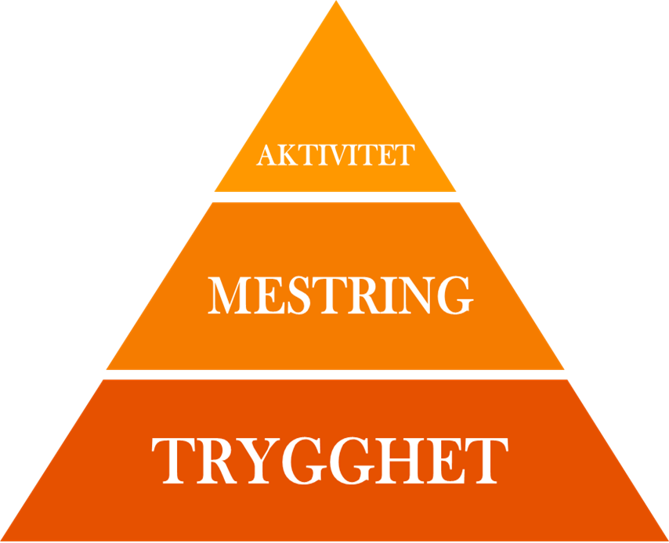
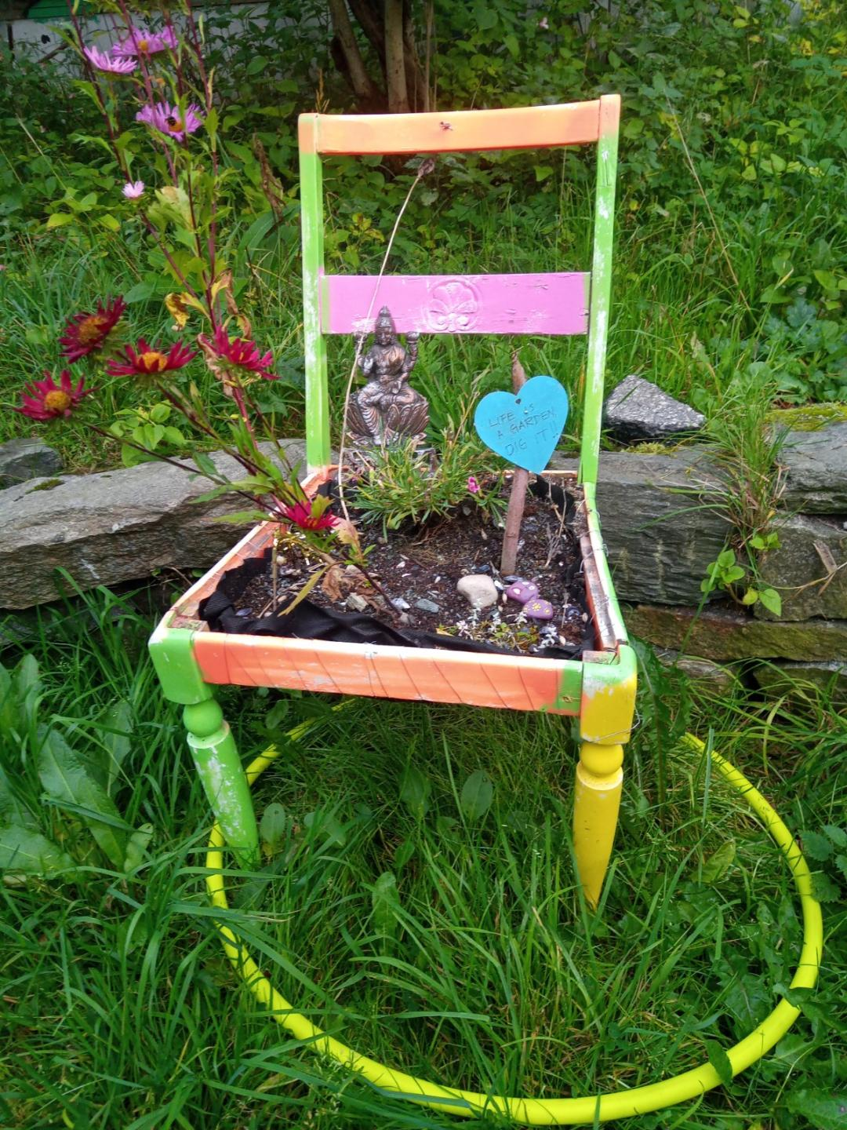
En alderdom til å trives med
…..med velferdsteknologi!
Hilde Ballière og Bente Hauge –
Teknologiambassadør for eldre i Drammen, Asker og Bærum
et prosjekt i regi av Pensjonistforbundet

Slide 2
Hva skal til for å forberede seg til en god alderdom:
Fortsett
å være aktiv – gå tur – bli med på et trimtilbud
å holde hodet i form - hold deg oppdatert – lær noe nytt
å være sosial - hold kontakt med familie, venner, andre eldre
å engasjere deg – kanskje som frivillig
å bruke teknologien som gjør det langt lettere nå enn før.
Sørg for at du trives!
  ….og ikke minst, begynn med alt dette NÅ!

Slide 3




Hjelp til å holde kroppen i aktivitet i Drammen kommune
+ en rekke treningssentre med gruppetilbud og
individuelle treningsplaner tilpasset din kropp.
DRAMMEN KOMMUNES
utmerkede tilbud
Tlf: 409 17 047
ergofysiohenvendelser@drammen.kommune.no

Slide 4
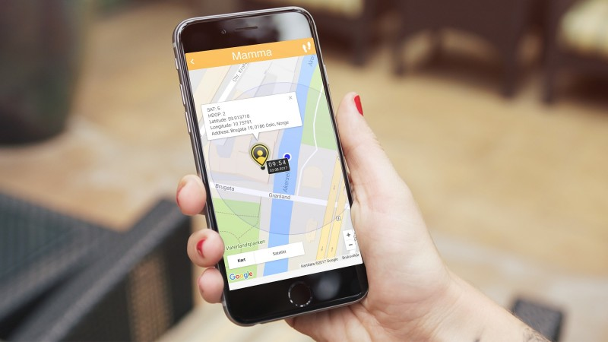
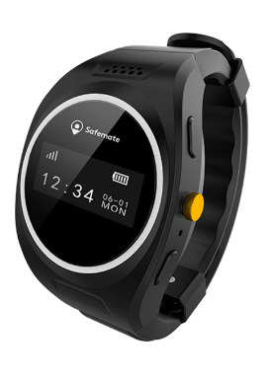
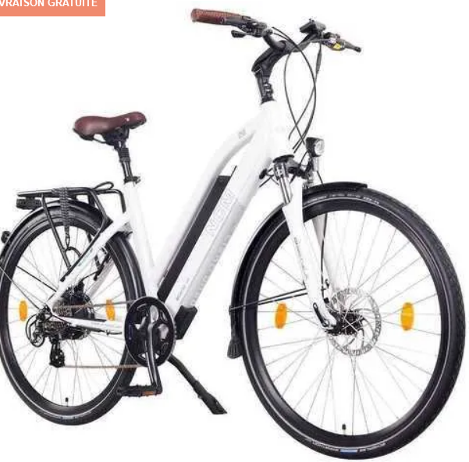


Fortsett å gå tur i marka
men sikre din egen trygghet og helse
Fortsett å bruke flotte Drammensmarka
Ikke la deg stoppe av redsel for å falle, gå deg bort e.l. – BRUK TEKNOLOGI!
GPS på mobilen
GPS-klokke
Livreddende apper
El-sykkel for trening og moro

Slide 5
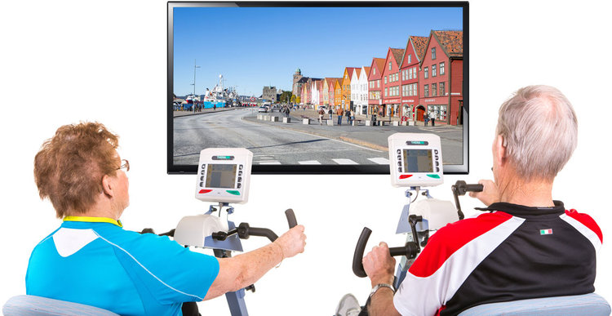
Sykle om vinteren?
Dra på (ergometer)sykkel på ‘ekte’ sykkelturer i stua di
Finnes endog med muligheter for å delta i konkurranse med andre med samme utstyr

Slide 6

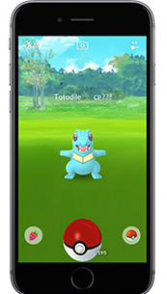


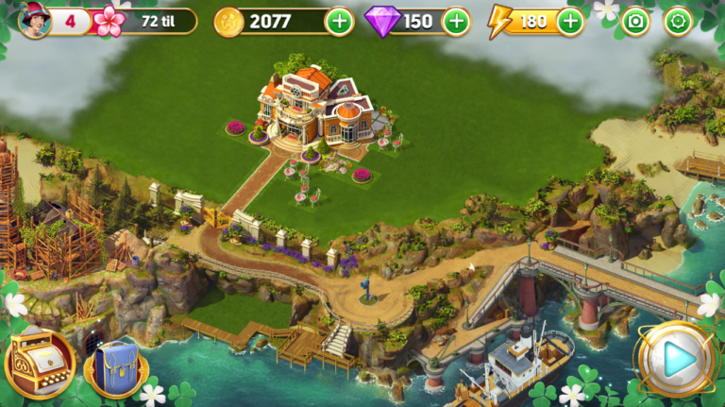
Hold hodet i form …. hjernetrim og dataspill
Pokémon Go finnes fortsatt!
Moro, sosialt og får deg ut!
Prøvd bowling på tv-skjermen hjemme?
Utfordre hjernen med Wordfeud,Wordle e.l.
Lumosity.com – morsom og krevende hjernetrim
Mange dataspill er sosiale!
Hva med å få nye venner??? Kanskje over hele verden?
Sannsynligvis et viktig middel for å trekke de som føler seg isolert og ensomme ut av ensomheten ….. bare man våger å gi seg utpå!

Slide 7
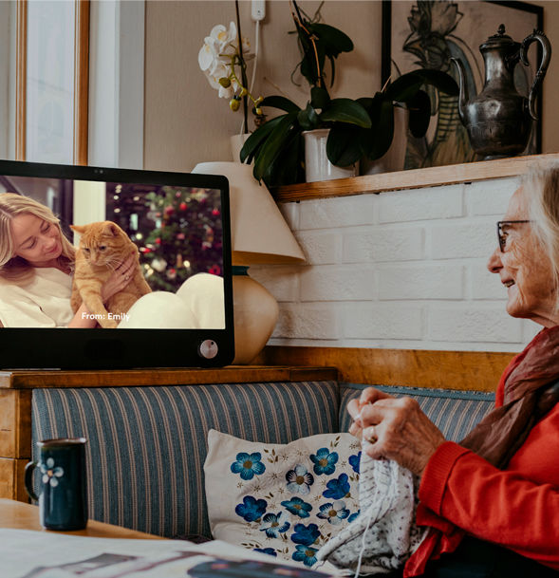
Vedlikehold – og utvid – ditt sosiale nettverk!
Kan du ikke data???
KOMP – en datamaskin med kun én knapp!
som setter deg i kontakt med familie, venner osv.
KOMP er koblet opp til en app på telefonen til dem DU vil ha kontakt med.
Barn, barnebarn, venner kan sende BILDER, MELDINGER og SNAKKE med bestemor eller bestefar gjennom KOMP
Notes:
KOMP er fortsatt helt genial! Alle klarer KOMP!
Men dessverre er KOMP blitt dyr! I tillegg til kjøp av datamaskinen, må man nå også ha et abonnement. Berntsen (2 bilder tilbake) har samme funksjon – men den bruker en iPad-skjerm som jo er mindre stor enn en KOMP-skjerm.
Sosial kontakt via skjerm er selvsagt ikke fullgod med ansikt-til-ansikt kontakt – men hvis barn og barnebarn bor langt unna, er en daglig prat, og en video, og masse bilder tross alt langt bedre enn ingenting.
Men! Det finnes flere enkle systemer som tillater å prate sammen på skjerm – uten at man må være videre datakyndig.

Slide 8

Trenger du hjelp med ‘data’?
Seniornett er en frivillig organisasjon som hjelper seniorer på nett. De tilbyr
    Begynnerkurs på PC/Mac, iPhone/iPad og Android smarttelefon og nettbrett
    Temakurs om spesielle temaer, som Facebook, apper, bildelagring e.l.
    Datahjelp er en-til-en hjelp for deg som har et helt konkret problem
    Datahjelp på telefon 22 42 96 26 er åpen alle hverdager kl. 09-15.30.
Opplæringssted er som regel Drammen bibliotek.
Mer info om Seniornett Drammen: seniornettdrammen@gmail.com eller på telefon 973 23 420 .
For mer informasjon, se www.seniornett.no
**********************
Pensjonistforbundets ‘Smarttelefonen’ gir gratis hjelp
22 600 700
tirsdag, onsdag, torsdag kl 9 – 12
Spørsmål om nettbrett og smarttelefon
Bli medlem nå, og få 2014 på kjøpet!

Slide 9
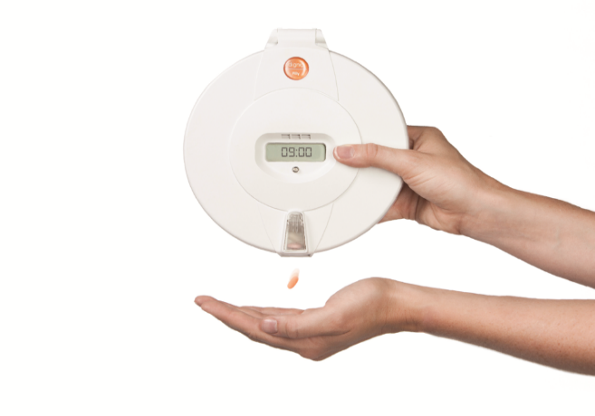
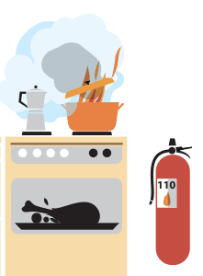
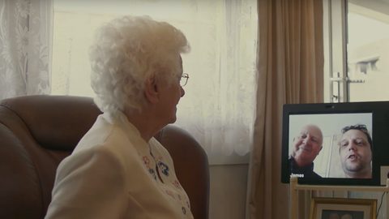
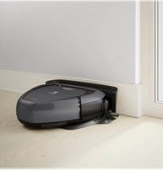
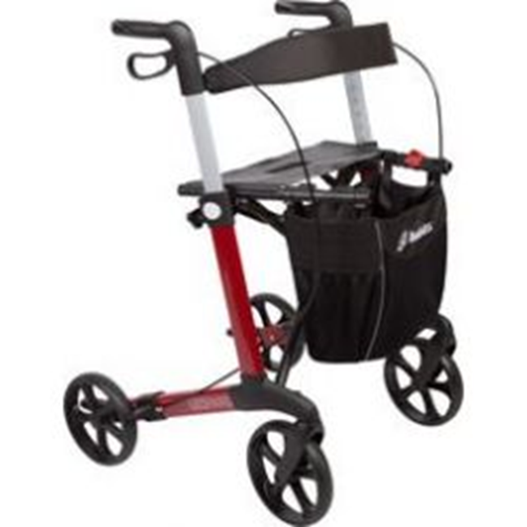
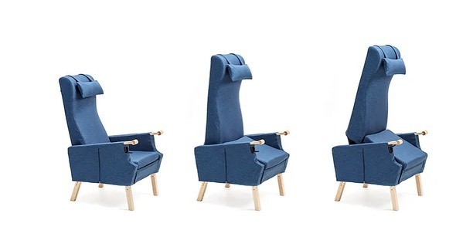
Medisindispenser
Hva er velferdsteknologi?
Komfyrvakt
Velferdsteknologi er en samlebetegnelse for teknologi som kan hjelpe folk i hverdagen.
Pulsklokke med GPS
KOMP – data-maskinen med 1 knapp
Støvsugerrobot
Turvogn, handlevogn, pausevogn
Godstolen som hjelper deg opp av den!

Slide 10
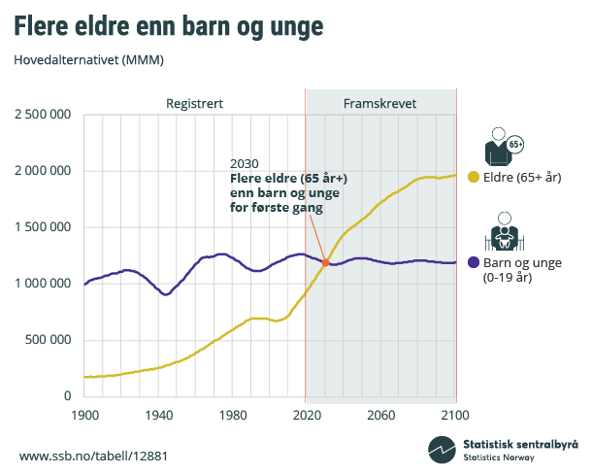
Hvorfor velferdsteknologi for eldre?
Vi lever lenger + store fødselskull = det blir flere eldre i årene fremover.
  … selv med kroniske sykdommer som krever behandling
Vi bor lenger hjemme!
  …. selv med økende sykdommer, skader og komplikasjoner etter hvert som årene går
FLERE TRENGER OMSORGSTJENESTER
… men det blir færre i yrkesaktiv alder til å gi oss dem
Vi må i økende grad klare oss selv
Notes:
Mange eldre blir også skremt når de hører at vi i fremtiden blir nødt til å klare oss mer på egen hånd – ofte med teknologisk hjelp.
Eldreomsorgen endre karakter – de ‘varme hendene’ blir det for få av, sier myndghetene.
La oss først se på hvordan det er i dag. Tida det brukes på hjemmebesøkene til hjemmesykepleien
I tillegg kommer befolkningsutviklingen…. Gå gjennom plansjen

Slide 11
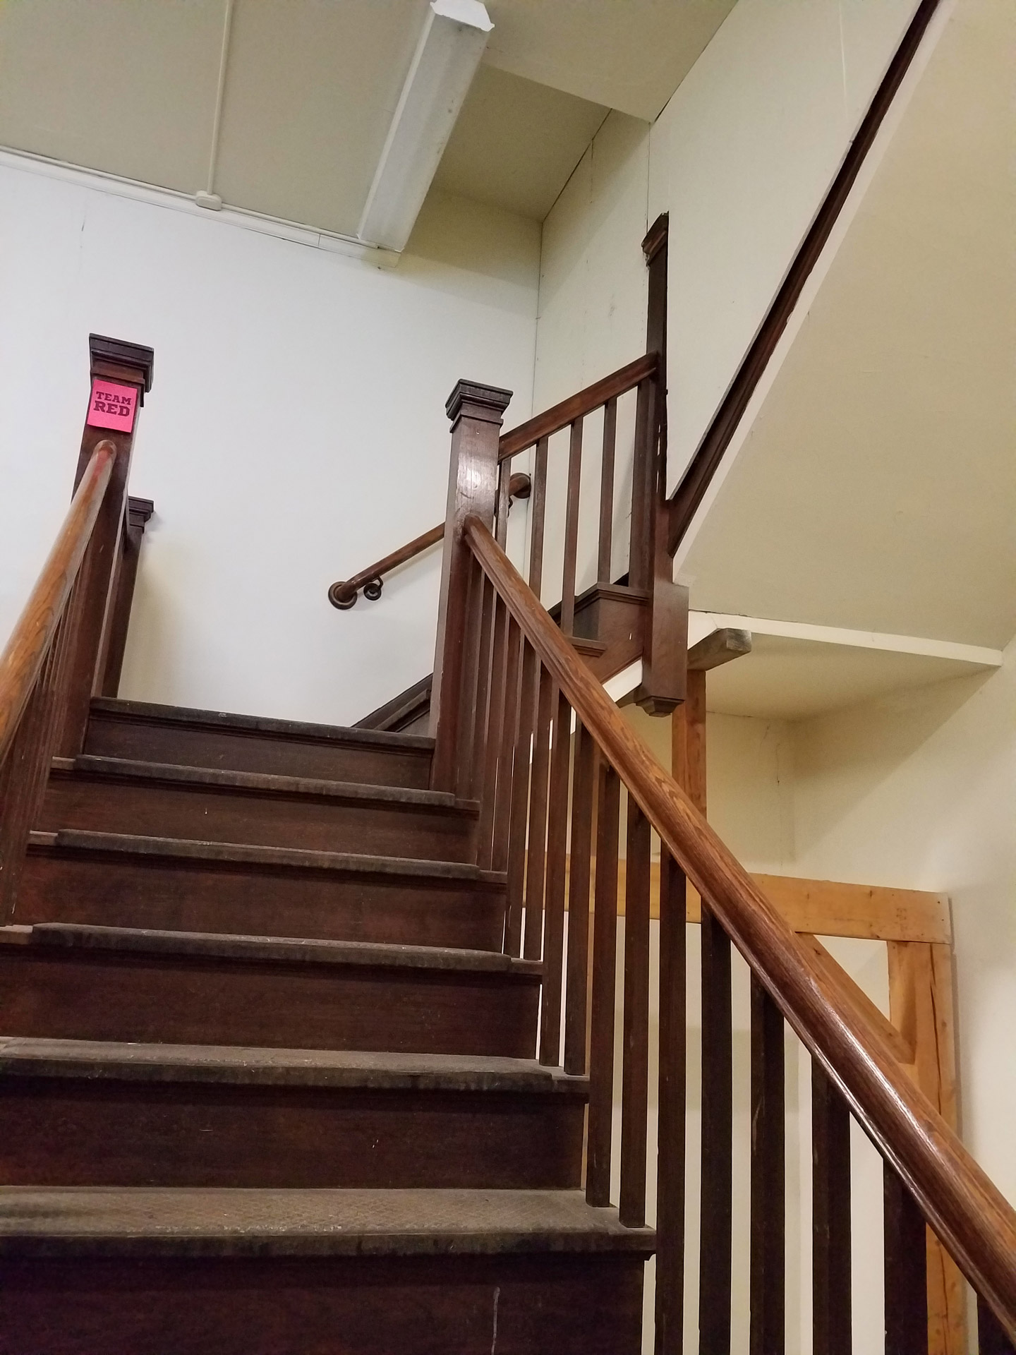
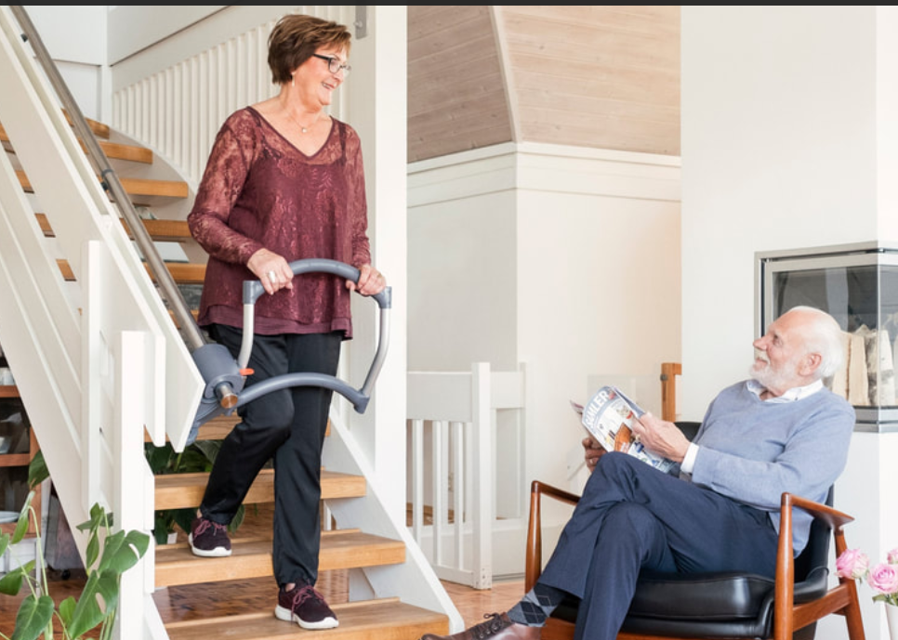
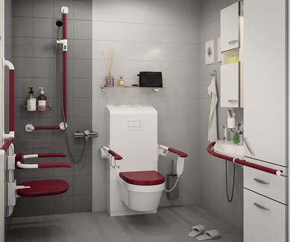
Forresten, bor du trygt?
Hvor godt er din bolig egnet til å bli gammel i?
Over 50% av de over 80 år, har minst én fallepisode i løpet av et år!
Hvert år rammes mer enn 9.000 personer i Norge av hoftebrudd – dvs et hoftebrudd hver time –døgnet rundt
Info: Skadeforebyggende Forum
Ergoterapitjenesten i Drammen Kommune
Telefon: 32 04 85 70 – fra kl 09.00 til kl 12.00
E-post: ergofysiohenvendelser@drammen.kommune.no
Notes:
Ergoterapitjenesten i kommunen kan hjelpe deg å vurdere hva du kan eller bør gjøre i din bolig hvis du vil bo der videre.

Slide 12
En ergoterapeut kan hjelpe deg med å
kartlegge din funksjonsevne og aktivitetsutførelse
trening på daglige aktiviteter
boligkartlegging
tilrettelegge for at du kan delta i dine daglige aktiviteter
tilrettelegge slik at du kan greie deg best mulig hjemme
forebygge fall
veiledning
Og det er gratis!
Ergoterapitjenesten når du på
Telefon: 32 04 85 70 fra kl 09.00 – til kl 12.00
E-post: ergofysiohenvendelser@drammen.kommune.no

Slide 13
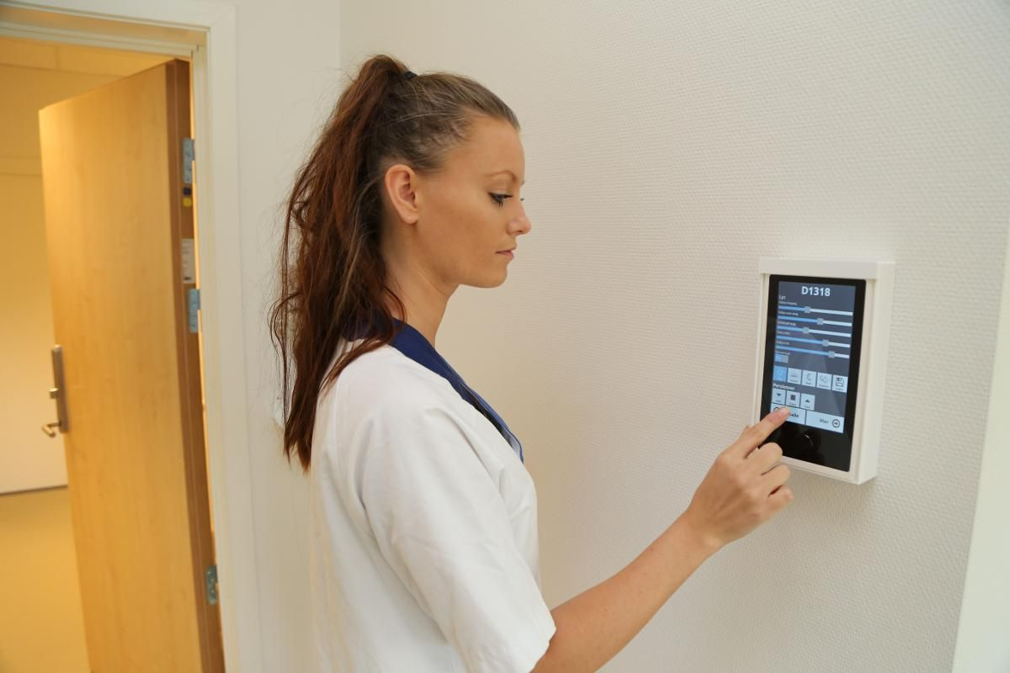
Etter hvert som du trenger mer omsorg og pleie, kommer kommunens mestrings- og trygghetsskapende tilbud inn
Hjelpemiddelfeltet kan deles inn i følgende områder:
Hjelpemidler du kan kjøpe selv!
Hjelpemidler fra kommunens som en del av det ordinære tjenestetilbudet
Hjelpemidler fra NAV hjelpemiddelsentral
Har du eller en av dine nærmeste problemer med å klare seg på egen hånd, og har behov for et omsorgstilbud be din fastlege å koble inn kommunen eller
kontakt Drammen kommune - Tjenestetildeling og koordinerende enhet - 32 04 55 70
    Forebyggende helseteam for seniorer - 476 80 726 - fhfs@drammen.kommune.no

Slide 14
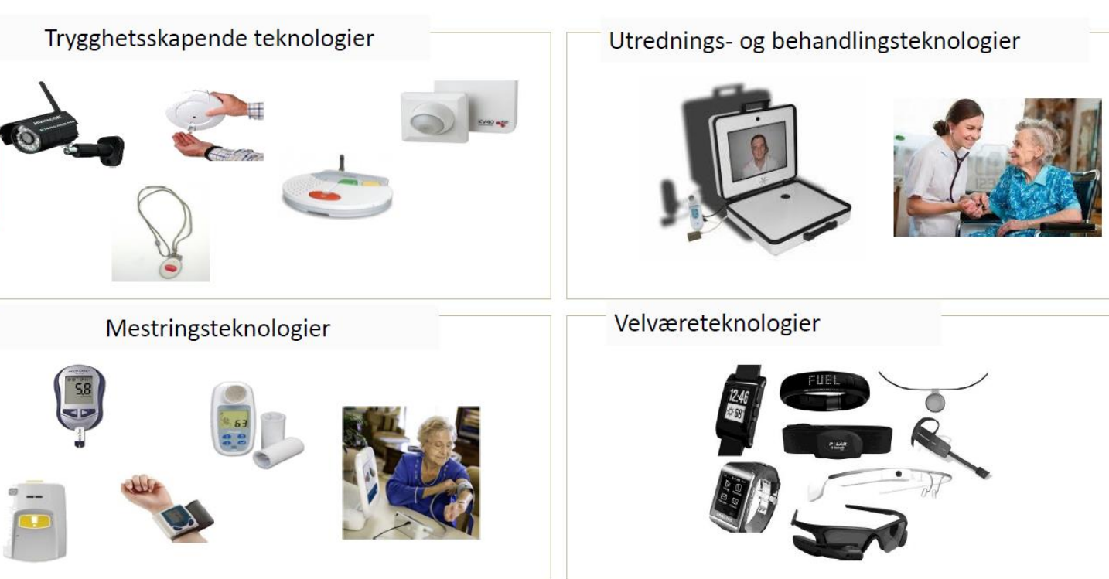
Fire typer velferdsteknologi

Slide 15
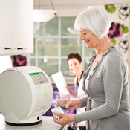
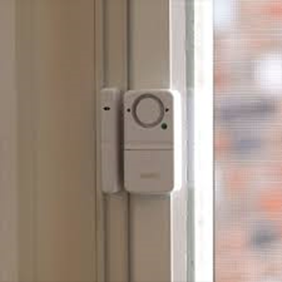
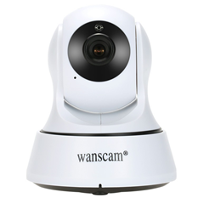
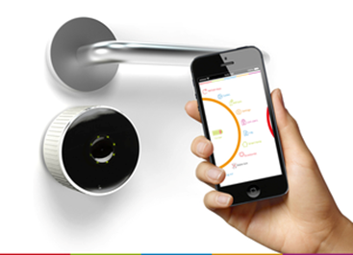
Trygghetsskapende teknologier (digitale)
Trygghetsalarm
Falldetektorer
Sengematter (som registrerer fravær fra seng),
Døralarm (som varsler når noen går ut/inn)
Elektroniske dørlåser.
Disse bygger på sensorteknologi
Utstyret er koblet opp
mot et responssenter
Noen eksempler:
Medisindispenser
Elektronisk dørlås
Dør- vindusalarm
Kamera

Slide 16
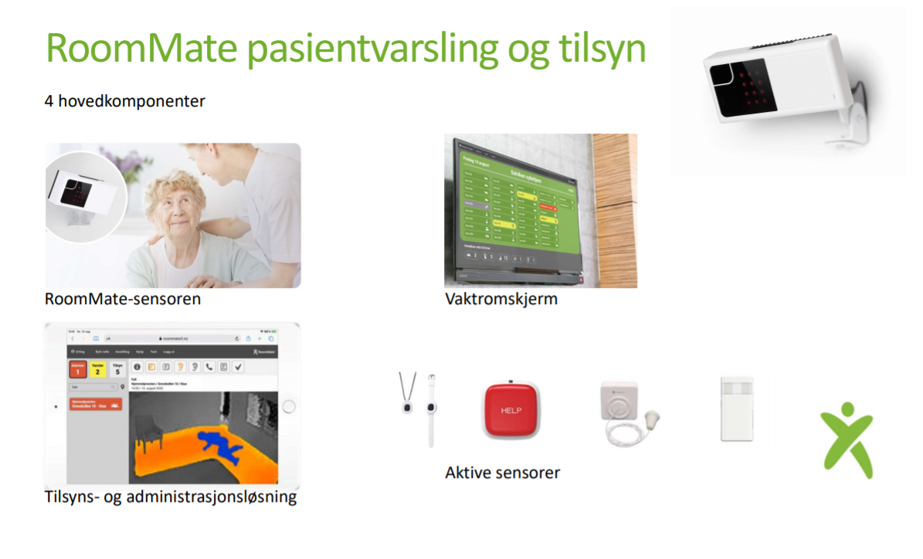
Digitalt tilsyn
Benyttes både for hjemmeboende som har behov for dette, og på sykehjem.
Digitalt tilsyn er spesielt nyttig for personer med store fysiske utfordringer, demenslidelse, annen kognitiv svikt, og er i hovedsak basert på «passiv» varsling fra installert velferdsteknologi.
Varslingen kan gå til kommunens
Helsevakt eller til pårørende.
Varslingen kan være basert på ulike typer sensorer som eksempelet her med RoomMate

Slide 17
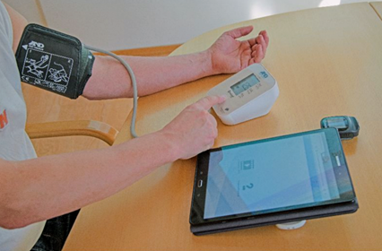
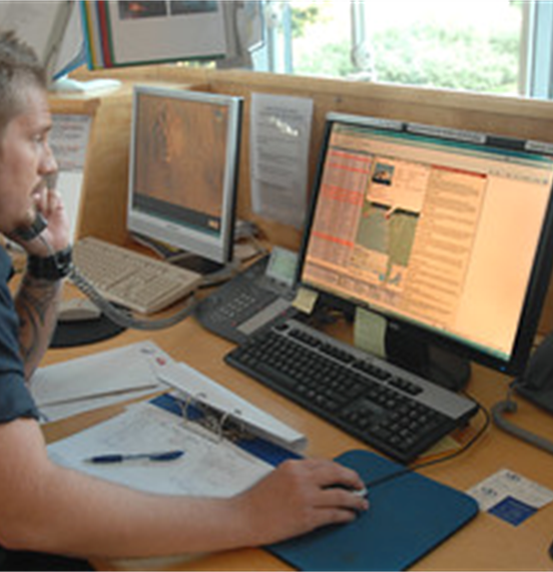
Digital hjemmeoppfølging
Her følger pasienten selv følge opp sin egen helse.
Pasienten tar prøver selv - etter fastsatt skjema
Helsetjenesten ved vaktsentral/ responssenter tar imot, og følger opp data fra pasienten
Dataene blir sendt og vurdert ofte nok til å sette i gang tiltak før pasientenes helsetilstand blir akutt
Datainnsendingen medfører at pasienten som regel ikke må reise til legekontoret eller tilkalle legevakt
Data registreres og følges opp i journal som er tilgjengelig for pasienten, kommune-helsetjenesten, fastlegen og sykehuset.

Slide 18
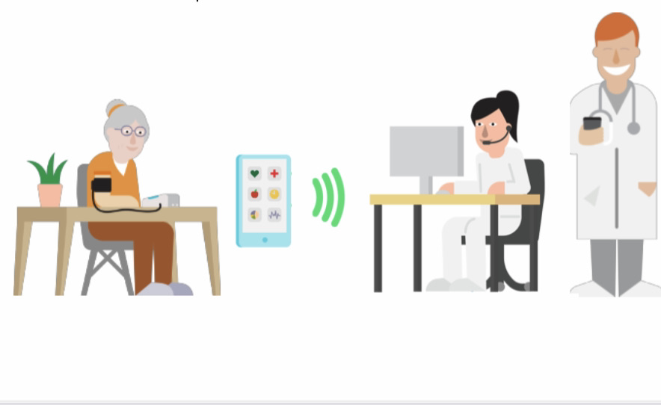
Slik omtrent fungerer hjemmeoppfølging

Slide 19
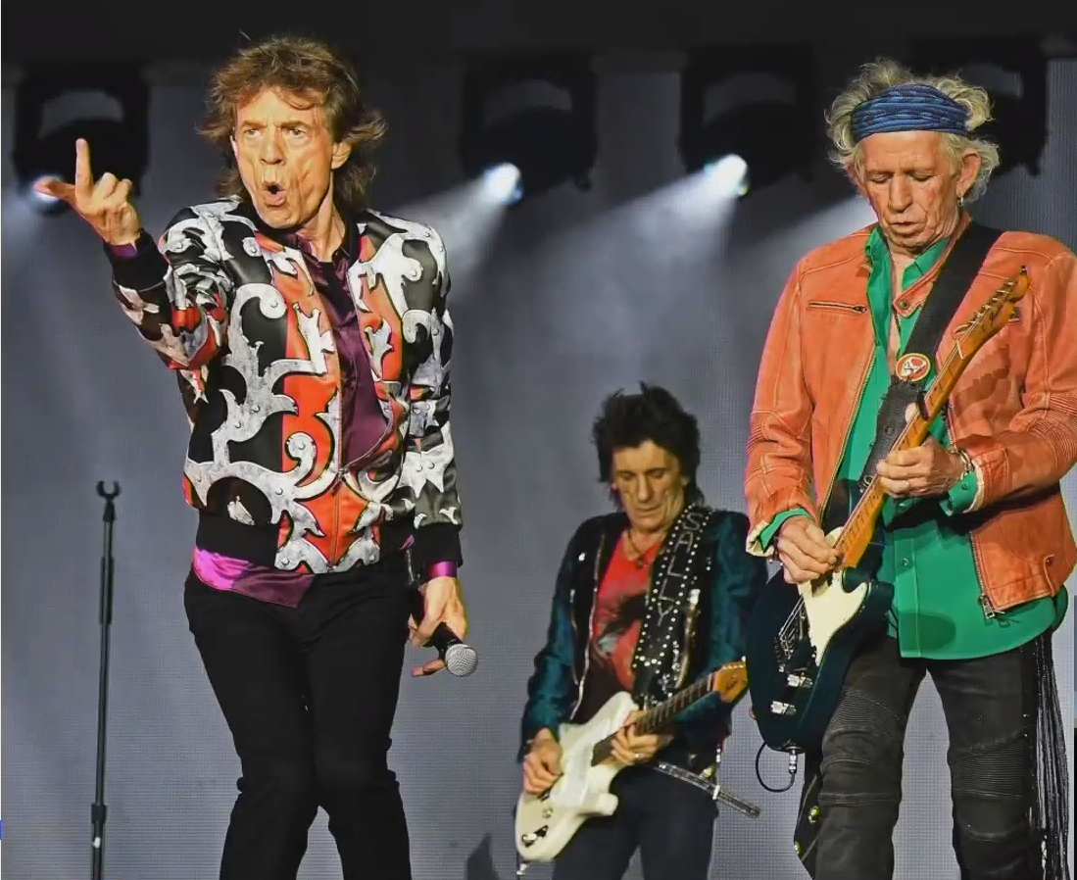
Helt til slutt …
Lev
Hele
Livet!

